Slide 1
Masterproef: Realtime signaal synchronisatie met acoustic fingerprinting
Ward Van Assche
23-04-2016
Notes:
Goeiemiddag iedereen, welkom op de verdediging van mijn masterproef

Slide 2
TODO
Inleiding
Wat is het probleem
Wat bestaat er al
Wat is er gewenst
Methode
Werking van de algoritmen
Acoustic fingerprinting
Kruiscovariantie
Verfijnen van de resultaten
Bufferen van de audiostreams
Resultaten
Uiteindelijk resultaat: Max/MSP patch
Eigen verwezenlijkingen
Mogelijke verbeteringen en uitbreidingen
Demo
Notes:
Waar ga ik het over hebben... Eerst ga ik bespreken wat het probleem, wat er al bestaat, en wat er van mij in deze masterproef verwacht werd.
Vervolgens ga ik jullie uitleggen hoe ik het probleem heb aangepakt. Hierin zullen vooral de verschillende algoritmen besproken worden. Ten slotte zal ik tonen wat mijn uiteindelijke resultaat is. Ook zal ik nog eens beklemtonen wat ik precies zelf allemaal verwezenlijkt heb. Daarna volgen nog enkele toekomstige verbeteringen, en als er nog tijd over is zal ik een demo’tje geven.

Slide 3
Inleiding
IPEM: onderzoeksgroep musicologie @ UGent
Onderzoek met experimenten
Sensoren: meten van parameters
Druksensor
Accelerometer
Videocamera
...
Notes:
Ik heb mijn onderzoek gedaan aan het IPEM. Dit is een onderzoeksgroep voor musicologie waar veel experimenten worden uitgevoerd met verschillende soorten sensoren.

Slide 4
Inleiding
Probleem: onvoorspelbare latency tussen de datastreams van de sensoren
Mogelijke oorzaken:
Verschillende verwerkingssnelheden
Onbetrouwbare technologieën
Verschil in verwerkingssnelheid
Bepaalt de initiële latency
Onbetrouwbare technologieën
Gedropte samples
Drift
Notes:
Een probleem bij deze experimente is dat elke sensor datastream een andere latency heeft. Om de data goed te kunnen analyseren moet deze data gesynchroniseerd worden. De oorzaak van de latency kan variëren, de gegevensoverdracht kan standaard al voor een bepaalde latency zorgen. Wanneer de sensoren via een onbetrouwbaar tussenkanaal verwerkt worden, zoals een microcontroller, kunnen samples gedropt worden of kan drift ontstaan. De reden waarom ik hier over een microcontroller praat zal straks duidelijk worden.

Slide 5
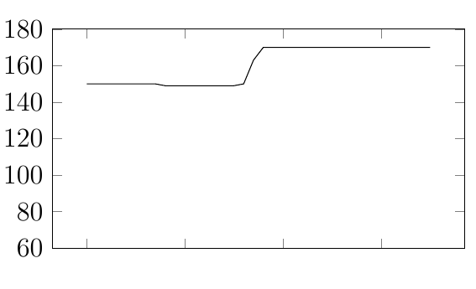
Gedropte samples
Door beperkte rekenkracht: aantal samples worden niet verwerkt
Leidt tot een plots wijziging van de latency
Latency (ms)
Tijd
Notes:
Samples kunnen gedropt worden wanneer een microcontroller de verwerking niet meer aankan. Dit fenomeen zorgt voor een plots verhoging of verlaging van de latency.

Slide 6
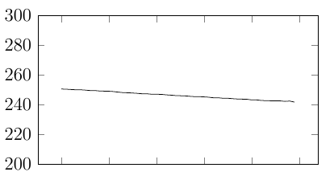
Drift
Ontstaat wanneer de samplefrequentie van een bepaalde sensor niet nauwkeurig gekend is
Constant wijzigende latency
Latency (ms)
Tijd
Notes:
Wanneer de samplefrequentie van een microcontroller een beetje verschilt van de theoretische waarde kan dit leiden tot drift. Drift zorgt voor een constante maar heel trage verhoging of verlaging van de latency.

Slide 7
Oplossing
Om het analyseren van de sensordata mogelijk te maken: synchronisatie nodig
Huidige methode: Elke datastream vergezellen van opname van het omgevingsgeluid
Vereiste: latency datastream == latency opname
=> probleem gereduceerd tot synchronisatie opnames van het omgevingsgeluid.
Notes:
Bij het IPEM bestaat er al een methode om sensor datastreams te synchroniseren. Bij deze methode wordt elke datastream vergezelt van een opname van het omgevingsgeluid. Aangezien het omgevingsgeluid sterk op elkaar lijkt is het bepalen van de latency tussen die opnames véél gemakkelijker. Het is wel een vereiste dat de latency van de sensor data gelijk is aan de latency van de opname.

Slide 8
Oplossing
Latency tussen opname en sensor moet te verwaarlozen zijn
Alles aansluiten op een microcontroller
Notes:
Dit kan bereikt worden door de microfoon en de sensor heel dicht op dezelfde hardware, zoals een microcontroller, te plaatsen.

Slide 9
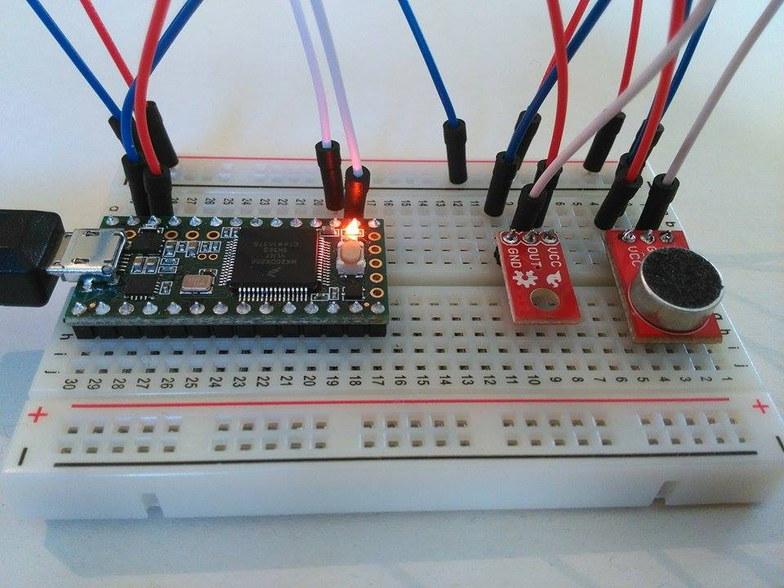
Notes:
Een microcontroller die bij het IPEM zeer veel gebruikt is een Teensy. Het meest rechste component is een microfon, het middelste component is een lichtsensor. Beide componenten zijn aangesloten op dezelfde Teensy. De latency is hierdoor te verwaarlozen.
Een jammer gevolg is wel dat de audio van een dergelijke microfoon aangesloten op een microcontroller soms van zeer slechte kwaliteit is.

Slide 10
Huidige systeem
Algoritmen:
Acoustic fingerprinting
Kruiscovariantie
Post-processing operatie:
Opnames en bijhorende datastreams: handmatige gesynchroniseerd na het experiment
Tijdrovend + foutgevoelig
Huidige implementatie: soms foute resultaten
Notes:
Het huidige systeem maakt gebruik van twee algoritmen: acoustic fingerprinting en kruiscovariantie. De volledige synchronisatie moet als post-processing operatie worden uitgevoerd. Dit wil zeggen dat de opnames en bijhorende datastreams handmatig, wel met behulp van een tool, gesynchroniseerd moeten worden. Bij grote experimenten kan dit erg tijdrovend zijn. Het huidige systeem levert soms ook onnauwkeurige resultaten.

Slide 11
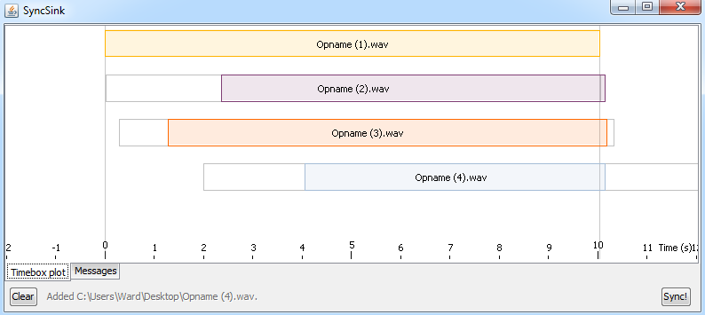
Huidige systeem: SynkSink
Notes:
Dit is de gebruikersinterface van het huidge systeem. Een drag & drop interface waarin de audiobestanden gesleept kunnen worden. Het is duidelijk dat dit enkel mogelijk is na het uitvoeren van het experiment.

Slide 12
Gewenst systeem
Synchronisatie mogelijk in realtime
Gesynchroniseerde data onmiddelijk beschikbaar na het experiment
Synchronisatie houdt rekening met gedropte samples en drift
Systeem is nauwkeurig, ook bij geluidsopnames van slechte kwaliteit (< 1ms nauwkeurig)
Systeem is performant (op standaard computers)
Systeem is gebruiksvriendelijk en modulair
Notes:
De opdracht die ik heb gekregen voor mijn masterproef is het ontwikkelen van een systeem dat de post processing stap overbodig maakt. De gesynchroniseerde data moet onmiddelijk beschikbaar zijn na het experiment. Ook is het gewenst dat wijzigingen van de latency gedetecteerd kunnen worden. Verder moet het systeem nauwkeurig, performant en gebruiksvriendelijk zijn.

Slide 13
Acoustic fingerprinting
Initieel bedoeld voor het zoeken naar gelijkende audiofragmenten in een database
Ook mogelijk: latency bepalen tussen audiofragmenten
Werking: vergelijken van de fingerprints van audiofragmenten
Fingerprints: gebaseerd op spectrale pieken
Genereren van het spectrogram
Zoeken van pieken
Bepalen van de fingerprints
Notes:
Verschillende testen hebben uitgewezen dat de algoritmen die in het huidige systeem gebruikt worden mits enkele wijzigingen en optimalisaties ook bruikbaar zijn in het realtime systeem.
Het eerste algoritme is acoustic fingerprinting. De bekendste toepassing hiervan is de smartphone app Shazam, waarmee liedjes gedetecteerd kunnen worden uit een database in de cloud. Buiten deze toepassing is het echter ook mogelijk om hiermee de latency tussen twee audiofragmenten te bepalen. Dit gebeurt door het vergelijken van de fingerprints van audiofragmenten.
Fingerprints worden gemaakt op basis van de spectrale pieken van het spectrogram van de audiofragmenten. Dit klinkt waarschijnlijk vrij complex, een voorbeeldje zal dit duidelijker maken.

Slide 14
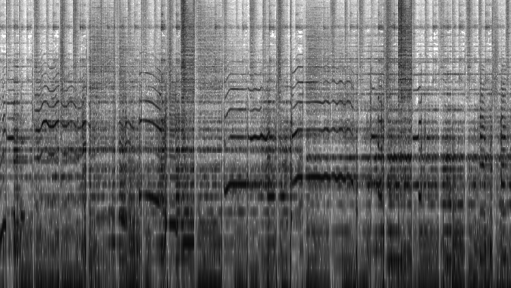
Het spectrogram
frequentie
tijd
Notes:
Een spectrogram is een grafiek waarbij de frequentie is uitgezet ten opzichte van de tijd. Hoe donker een bepaald vlekje is, met hoe meer energie deze frequentie op dat moment voorkomt in de muziek.
Veel eigenschappen van de muziek zijn zichtbaar in het spectrogram. Uit de verticale lijnen kan je veel informatie over het ritme afleiden, de horizontale lijnen worden bepaald door de melodie.
De spectrale pieken zijn plaatsen in het spectrogram waar de energie hoger is dan alle nabijgelegen plaatsen. In het spectrogram van onze opname heb ikzelf ook handmatig enkele spectrale pieken aangeduid.

Slide 15
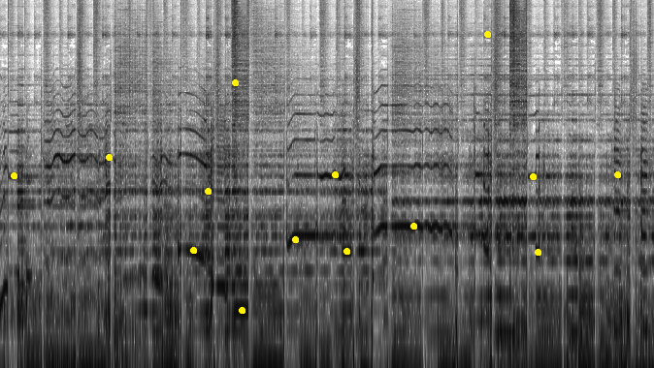
Spectrale pieken
frequentie
tijd
Notes:
Nadat de spectrale pieken bepaald zijn kunnen de fingerprints worden aangemaakt. Een fingerprint is een verbinding tussen twee spectrale pieken. Hoe er precies beslist wordt welke spectrale pieken verbonden worden hangt af van heel wat parameters, daar ga ik niet dieper op ingaan.

Slide 16
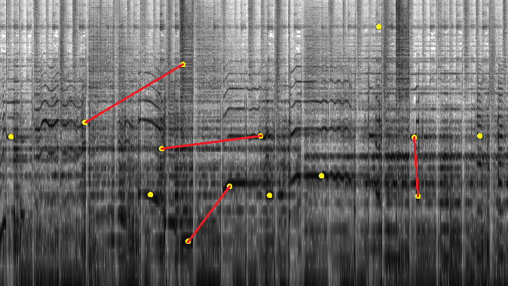
Aanmaken van fingerprints
frequentie
tijd
Notes:
Dit is een mogelijke verzameling van fingerprints.

Slide 17
Bepalen van de latency
Elke fingerprint: bevat de event-tijd van de spectrale pieken.
Zoeken naar overeenkomstige fingerprints van de geluidsopnames
Latency: verschil tussen de event-tijd van de overeenkomstige fingerprints
Nauwkeurigheid: standaard 32ms
Conclusie: snel en robuust algoritme, niet voldoende nauwkeurig
Notes:
Elke fingerprint bevat informatie over de tijd wanneer de piek zich heeft voorgedaan in het audiofragment. Wanneer de fingerprints van twee audiofragmenten met elkaar worden vergeleken en er wordt een match gevonden, dan kan de latency bepaalt worden door het verschil tussen deze event-points te berekenen. Een nadeel van dit algoritme is haar nauwkeurigheid. De nauwkeurigheid is afhankelijk van verschillende parameters, een veelvoorkomende waarde is 32ms. Het algoritme is wel snel en robuust. Het algoritme heeft niet veel moeite om de latency te bepalen tussen audiofragmenten van slechte kwaliteit.

Slide 18
Kruiscovariantie
Berekent de gelijkenis tussen twee signalen
Resultaat: één getal, hoe hoger het getal, hoe hoger de gelijkenis
Latency bepalen: kruiscovariantie berekenen voor élke cyclische verschuiving
Verschuiving met hoogste kruiscovariantie: bepaalt latency
Notes:
Een tweede algoritme is het berekenen van de kruiscovariantie. Deze berekening bepaalt de mate waarin twee signalen op elkaar gelijken, en plakt op deze gelijkenis een getal. Hoe hoger het getal, hoe hoger de gelijkenis. De latency kan bepaalt worden door de kruiscovariantie te berekenen voor elke mogelijke cyclische verschuiving.
Een voorbeeldje zal de werking van dit algoritme verduidelijken
--------------------------------
Bepaalt latency != is de latency. Eigenlijk gebeurt er nog een berekening afhankelijk van welke latency tov welke latency berekent wordt

Slide 19
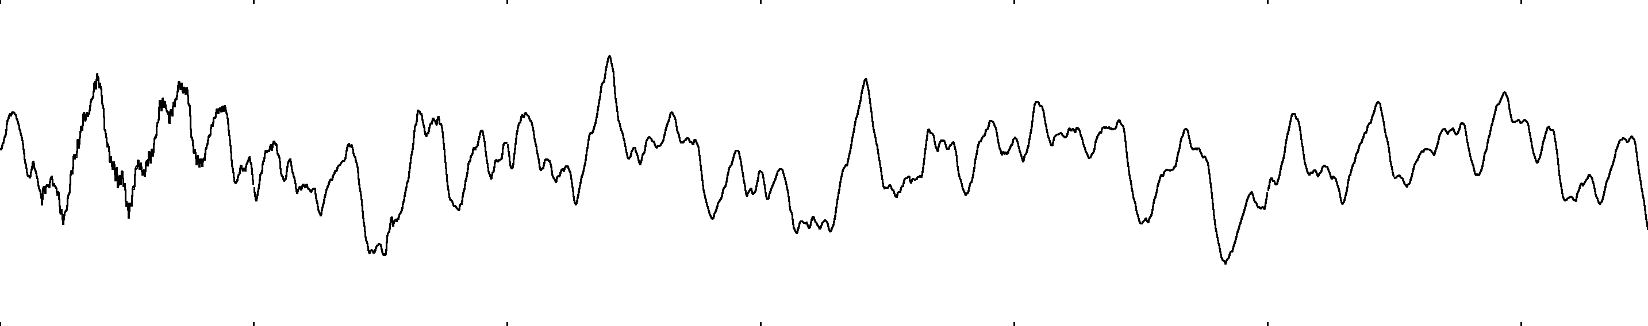
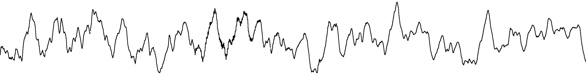
Kruiscovariantie: voorbeeld
Audiofragment 1
Audiofragment 2
Notes:
Stel we hebben twee audiofragmenten, het tweede audiofragmenten heeft een bepaalde latency ten opzichte van het eerste audiofragment. De pijlen tonen plaatsen aan in de golfvorm die gelijk zijn.

Slide 20
Kruiscovariantie: voorbeeld
Audiofragment 1
Audiofragment 2
Latency
Notes:
Op deze slide is de latency van het tweede audiofragmant aangeduid.

Slide 21
Kruiscovariantie: voorbeeld
Audiofragment 1
Audiofragment 2
+5,9110
+6,8836
+5,6662
+5,0268
+4,8144
+3,8517
+3,1018
+2,4874
+1,9378
+0,9262
-0,4714
-1,3473
-2,3745
-3,8048
-4,8886
-5,8265
-6,4821
-7,4982
-8,1248
-8,5730
-9,2199
-9,2680
-9,1710
-9,6425
-8,8967
-7,9147
-7,5501
-6,4423
-5,2320
-3,6203
-1,9052
-0,6213
+1,0747
+3,0746
+4,5244
+5,6703
+7,0746
+8,5635
+9,6322
+11,5988
+11,4347
+12,8340
+15,8822
+12,3570
+11,6400
+11,3420
+9,1039
+8,3949
+6,8522
+4,7965
+3,6731
+2,0102
+0,0199
-1,6645
-3,4558
-4,8371
-6,4922
-7,9821
-8,7321
-9,0426
-10,1847
-10,3560
-9,8538
-10,0986
-9,3332
-8,6284
-8,0056
-7,0673
-5,8559
-5,1982
-3,9285
Kruiscovariantie:
Beste: +15,8822
Notes:
De initiele kruiscovariantiewaarde is 5,9. Per verschuiving wordt deze waarde opnieuw berekent, en het maximum wordt bijgehouden. <klik> nu heeft het algoritme de maximum kruiscovariantiewaarde bereikt, de waarde is nu 15,8. Het algoritme gaat vervolgens verder maar heeft zal geen hogere waarde meer bereiken.

Slide 22
Kruiscovariantie: probleem 1
Groot probleem: performantie
Tijdscomplexiteit: O(n²) met n het aantal samples van de audiofragmenten
Nauwkeurigheid: < 1ms (afhankelijk van samplefrequentie)
Oplossing:
Latency ruw berekenen met acoustic fingerprinting
Resultaat verfijnen met dit algoritme
Notes:
Dit algoritme heeft twee grote problemen: het eerste probleem is de performantie, de tijdscomplexiteit is kwadratisch in het aantal samples van de audiofragment. Audio aan lage kwaliteit bevat 8000 samples per seconde. Het aantal berekeningen loopt hierdoor zeer snel op.
Een positief aspect aan het algoritme is haar nauwkeurigheid, die is minder dan 1 ms. Het eerste probleem kan worden opgelost door de latency tussen twee audiostreams eerst ruw te berekenen met het acoustic fingerprinting algoritme. Door dit te doen is het voldoende om het kruiscovariantie algoritme op een zeer klein stukje audio uit te voeren.

Slide 23
Kruiscovariantie: probleem 2
Algoritme: rechtstreeks op geluidsgolf uitgevoerd
Probleem: gevoelig voor ruis en storende geluiden
Oplossing: algoritme verschillende keren uitvoeren op verschillende plaatsen. Meest voorkomende latency = resultaat
Geen performantieprobleem: n in O(n²) blijft beperkt.
Notes:
Een tweede probleem is dat het kruiscovariantie algoritme zeer gevoelig is voor ruis en andere storende geluiden. Dit probleem kan worden opgelost door het algoritme meerdere malen op verschillende plaatsen uit te voeren. De meest voorkomende latency is dan het uiteindelijke resultaat. Dit is geen probleem voor de performantie aangezien het aantal samples per buffer nog steeds zeer beperkt blijft.

Slide 24
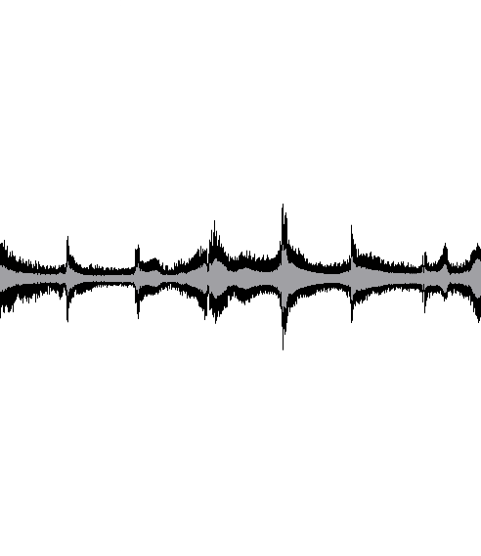
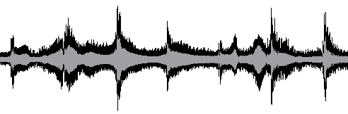
Voorbeeld: 10s audio, 2.5s latency
Notes:
Een voorbeeldje zal alles wat duidelijker maken. We hebben twee audiofragmenten van 10s met daartussen een latency van 2,5 seconden.

Slide 25
Recap: 10s audio, 2.5s latency
Notes:
De pijltjes tonen enkele gelijke plaatsen tussen de twee audiofragmenten.

Slide 26
Recap: 10s audio, 2.5s latency
Latency
Notes:
Op deze slide wordt is de werkelijke latency aangeduid.

Slide 27
Acoustic fingerprinting
Ruwe latency
Latency
Notes:
Eerst wordt het acoustic fingerprinting algoritme uitgevoerd dat de ruwe latency berekend. In werkelijkheid is het algoritme helemaal niet zo onnauwkeurig, de proporties in dit voorbeeld kloppen niet helemaal, maar de werking is grafisch anders erg moeilijk weer te geven.
Na het berekenen van de ruwe latency wordt deze van één audiofragment weggeknipt. Nu is de latency beperkt tot de minimale nauwkeurigheid van het acoustic fingerprinting algoritme.

Slide 28
Knippen van de ruwe latency
Notes:
Dus één deel wordt weggeknipt waardoor de latency zeer beperkt is.

Slide 29
Verfijnen: kruiscovariantie
Notes:
Vervolgens wordt het kruiscovariantie algoritme op verschillende plaatsen uitgevoerd en wordt er bijgehouden welke latency het meeste voorkomt.

Slide 30
Verfijnen: kruiscovariantie
Latency | Aantal
40,025ms | 39
39,375ms | 10
40,125ms | 5
0,000ms | 1
Notes:
Dus latency die het meeste voorkomt is het uiteindelijke resultaat.

Slide 31
Samenvoegen van de resultaten
Latency van acoustic fingerprinting en kruiscovariantie moet samengevoegd worden
Rekening houden met onderschatting of overschatting door acoustic fingerprinting
Begin versie (zoals in SyncSink): hield hier geen rekening mee => 50% onnauwkeurige resultaten
Notes:
Na het berekenen van de latency met de kruiscovariantie methode moeten deze worden samengevoegd met de latency het acoustic fingerprinting algoritme. Hierbij moet rekening gehouden worden of het acoustic fingerprinting algoritme de latency heeft onderschat of overschat. In het post-processing synchronisatiesysteem werd hier geen rekening mee gehouden, dit leidde tot foutieve resultaten.

Slide 32
Bufferen
Realtime synchronisatie: onmogelijk
Algoritmes: bepaalde hoeveelheid audio nodig om latency te kunnen bepalen
Oplossing: bufferen van de audiostreams
Notes:
De algoritmes zojuist besproken algoritmes kunnen onmogelijk de latency bepalen zonder een bepaalde hoeveelheid data te analyseren. Daarom moeten de audiostreams gebufferd worden.

Slide 33
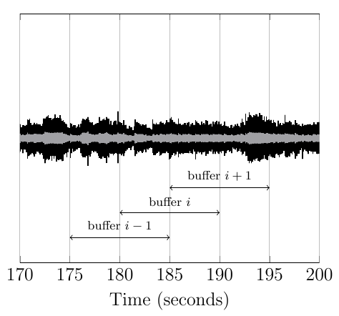
Bufferen
Algoritmes uitvoeren op opeenvolgende buffers
acoustic fingerprinting → kruiscovariantie → resultaten samenvoegen
Notes:
De algoritmes worden telkens opnieuw op de opeenvolgende buffers uitgevoerd.

Slide 34
De daadwerkelijke synchronisatie
Na elk resultaat: latency omzetten in hoeveelheid stilte (samples met waarde 0.0)
Stilte toevoegen aan audiostreams
Lege samples toevoegen aan gekoppelde sensor data streams
Resultaat: gesynchroniseerde data- en audiostreams
Notes:
Nadat de latency op een buffer bepaald is wordt het aantal samples met waarde 0 berekent die aan de audiostreams en datastreams moeten worden toegevoegd. Bij audiostreams zorgt het toevoegen van deze samples voor een korte stilte.
Wanneer er geen latencywijziging gedetecteerd zullen er ook geen lege sampels worden toegevoegd.
Dit was eigenlijk de werking van het volledige synchronisatieproces.

Slide 35
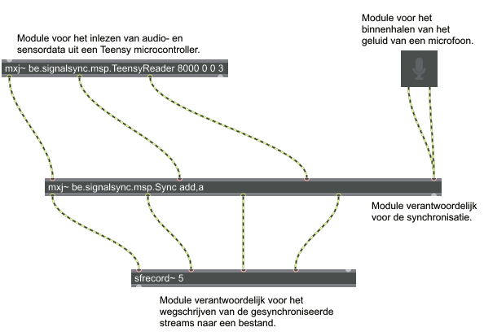
Resultaat: Max/MSP patch
Notes:
Als de algoritmes heb ik vervolgens in gepakt in een gebruiksvriendelijke, en modulaire interface. Dit is geen klassieke gebruikersinterface in de enge zin van het woord maar enkele Max/MSP modules die afhankelijk van het experiment op met elkaar kunenn worden verbonden. De eerste module die ik geschreven heb is de TeensyReader. Met deze module is het mogelijk om sensordata en audio van een Teensy in te lezen in Max/MSP. De tweede module is de Sync module. Deze module voert de synchronisatie uit. Met behulp van een parameter kan worden aangegeven welke datastreams gekoppeld zijn aan welke audiostreams. De output van deze module zijn de gesynchroniseerde streams. Met behulp van een ingebouwde max/msp module kunnen deze streams worden weggeschreven naar een bestand.

Slide 36
Conclusie
Nieuwe systeem maakt mogelijk om:
Zonder post-processing stap de data van verschillende sensoren te synchroniseren
Met audio-opnames van slechte kwaliteit
Zonder fouten bij het verfijnen van de resultaten
Op een gebruiksvriendelijke manier, met behulp van enkele Max/MSP patches
Notes:
In mijn onderzoek heb ik een nieuw systeem ontwikkeld dat het mogelijk maakt om zonder post-processing stap de data van verschillende sensoren te synchroniseren. Dit met behulp van opnames van het omgevingsgeluid. De algoritmes zijn robuust genoeg om te kunnen omgaan met opnames van slechte kwaliteit. Ook zijn er geen fouten meer bij het verfijnen van de resultaten.
Het volledige synchronisatiesysteem is gebruiksvriendelijk genoeg om gebruikt te kunnen worden door musicologen. Dit door gebruik te maken van enkele Max/MSP modules.

Slide 37
Mogelijke verbeteringen
Synchroniseren van video
Op dit moment: alles kan gesynchroniseerd worden als de data kan worden omgezet in een Max/MSP signaal
Video: kan niet worden omgezet naar een standaard Max/MSP signaal
Te onderzoeken piste: Max/Jitter = Max/MSP voor realtime video bewerking
Synchroniseren van MIDI
Kan eventueel wel worden omgezet naar een Max/MSP signaal.
Wordt in de huidige patch nog niet ondersteund
Notes:
In de inleiding van deze presentatie is vermeld dat soms ook videostreams gesynchroniseerd moeten kunnen worden. Dit is in het huidige systeem niet mogelijk. Het systeem kan enkel om met data die kan worden omgezet in een Max/MSP signaal. Max/MSP bevat een uitbreiding voor het bewerken van realtime video, maar deze piste moet nog verder onderzocht worden.
In sommige IPEM experimenten wordt ook gebruik gemaakt van MIDI data. Deze data wordt nog niet rechstreeks ondersteund door de synchronisatie module maar kan wel eventueel worden omgezet naar een Max/MSP signaal.

Slide 38
DEMONSTRATIE
Twee audiosignalen afkomstig van bestand
Toevoegen van piepjes: wijziging van latency
Eerste gesynchroniseerde signaal: linker speaker
Tweede gesynchroniseerde signaal: rechter speaker
Corrigerende stilte’s: algoritmes in werking
Notes:
Als er nog tijd over is volgt nu een demo’tje.

Slide 39
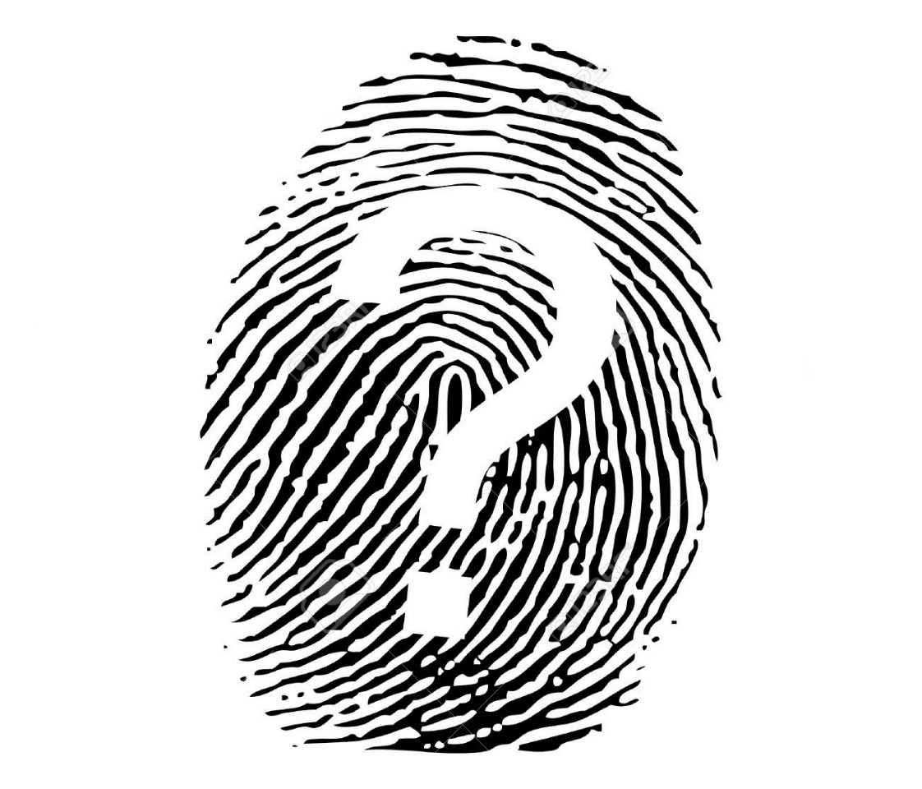
Vragen?

